Slide 1
Kako raditi programe temeljem standarda zanimanja i kvalifikacija? primjeri dobre prakse u Algebri
Silvio Papić, Voditelj studija Sistemskog inženjerstva
Jasenka Begić, Konzultant u području razvoja sustava obrazovanja
05. srpnja 2021.
Projekt „Bolje akademske kvalifikacije uz osiguravanje kvalitete“ (BAQUAL)

Slide 2

Sadržaj
A
  O nama
  Razvoj studijskih programa;
  što, kako i zašto
  Uloga europskih projekata u području HKO-a
  Zaključak
B
C
D

Slide 3
A
1.450+
6
Preddiplomskih stručnih studija/
specijalizacija
Studenata u visokom obrazovanju
7
1.000+
Diplomskih stručnih studija/
specijalizacija
Računala u učionicama
100
Algerbra u brojevima
500+
Potpuno opremljenih
IT učionica
Suradnici/
Zaposlenici
20%
15.000
Rast broja pristupnika za upis na studij
Individualnih polaznika po godini u kratkim programima
(npr. jedan semestar)
Najveći
Privatni pružatelj usluge obrazovanja u Hrvatskoj

Slide 4



A
PRVI
prema rezultatima vanjske prosudbe sustava osiguravanja kvalitete U Hrvatskoj
Well connected to other parts of the city with few tram lines.
NAJBOLJA
obrazovna institucija u svijetu između 3,200 organizacija
procjenjivanih od strane Microsofta u 2014
Nagrade
JEDINA
institucija u Hrvatskoj koja zadovoljava kriterije Nizozemsko –Flamanske akreditacijske agencije NVAO

Slide 5
Vizija
Cilj nam je postati prvi izbor za hrvatske i inozemne studente zainteresirane za izgradnju karijere u digitalnim tehnologijama kroz razvoj izvrsnosti u svim područjima našeg rada: infrastrukturi, osoblju, primijenjenim istraživanjima, suradnji s industrijom i internacionalizaciji.
A

Slide 6
Razvoj programa
Tržište rada
Analiza industrije
Sektorske analize
B
Studenti i dionici (poslodavci, predstavnici dobavljača tehnologija, nevladine organizacije...) članovi su programskog odbora
Anketa poslodavaca i naših bivših studenata
Radionice za razvoj programa
Aktivno sudjelovanje u ESF projektima

Slide 7
Ažurnost programa
B
praćenje relevantnosti programa s obzirom na potrebe tržišta rada, razvoja tehnologije i sl. te po potrebi uvesti promjene
uključivanje bivših studenta kako bi se dobila povratna informacija o pruženim ishodima učenja te onima koji nedostaju
prije početka svake nove akademske godine obveza je provjeriti je li program ažuran i ako nije, napraviti male promjene
1
2
3

Slide 8
Sudjelovanje u ESF projektima
IPA Primjena Hrvatskog kvalifikacijskog okvira (HKO-a) u ustanovi za obrazovanje odraslih u području računarstva
IPA „Konkurentno hrvatsko visoko obrazovanje za bolju zapošljivost“; razvoj 6 standarda kvalifikacija i studijskih programa, razvoj ishoda učenja i vrednovanje kriterija i procedura te razvoj priznavanja prethodnog učenja
ESF Provedba Hrvatskog kvalifikacijskog okvira u području multimedije
ESF Provedba Hrvatskog kvaliﬁkacijskog okvira u ustanovi za obrazovanje odraslih u području zelenih zanimanja
Provedba HKO-a na razini visokog obrazovanja” iz Europskog socijalnog fonda (ESF), Operativni program „Učinkoviti ljudski potencijali” 2014.-2020.
ESF Provedba HKO-a u području grafičkog inženjerstva, multimedije i vizualne komunikacije
C

Slide 9
Savjeti iz iskustva
B
USPOSTAVITI JASNU, PRECIZNU I JEDNOSTAVNU/INTUITIVNU STRUKTURU RADA I DRŽATI SE TE STRUKTURE (Što se radi, tko radi, kako se radi, gdje je jedan glavni dokument)
1
NE PODRAZUMIJEVATI DA LJUDI KOJI SU UKLJUČENI ZNAJU ŠTO ZNAČE KOJI POJMOVI (Ključni poslovi, znanja, vještine, kompetencije, razine samostalnosti i odgovornosti, glagoli…DEFINICIJE!)
2
NE PODRAZUMIJEVATI DA LJUDI KOJI SU UKLJUČENI RAZUMIJU METODOLOGIJU I SVE OSTALE DOKUMENTE (samo zato što su dobili zadatak da je pročitaju)
3
REDOVITO PRATITI LJUDE I DATI IM PODRŠKU (DA NE ZABORAVE 1,2 i 3 kontinuirano ponavljati isto na isti način-ne smije biti novih elemenata..npr. Novi obrazac, novo tumačenje metodologije, promjena u načinu rada…)
₄
JEDNA OSOBA SE BRINE O FINALNIM DOKUMENTIMA (nikako ne dopustiti da svi imaju mogućnost mijenjanja dokumenata npr. Na Teamsima ili drugim kolaboracijskim alatima)
₅

Slide 10
Ključni pojmovi
  Kvalifikacijski okvir – instrument uređenja sustava kvalifikacija.
  Standard zanimanja – mehanizam koji služi kao podloga za izradu standarda kvalifikacije.
  Kompetencije – ključni koncept za razumijevanje kvalifikacijskog okvira; što osoba zna uspješno raditi na temelju svojih znanja, vještina i drugih sposobnosti.
  Standard kvalifikacije – potvrda da je osoba stekla minimalni standard onoga „što mora znati i može raditi”, izraženo u ishodima učenja.

Slide 11
Standardizacija
Standard zanimanja
Standard kvalifikacije
Kurikulum; nastavni plan i program
Programi usavršavanja i osposobljavanja

Slide 12
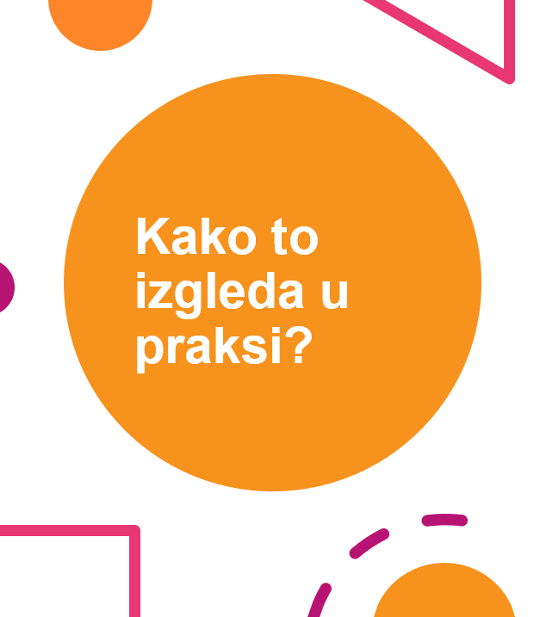
Kako to izgleda u praksi?
Standard zanimanja sadrži skupove kompetencija ključne za bavljenje određenom profesijom.
Standard kvalifikacije sadrži ključne skupove ishoda učenja koje mora sadržavati svaki nastavni/studijski program koji vodi do te kvalifikacije.
Skupovi kompetencija i skupovi ishoda učenja su točke dodira!

Slide 13

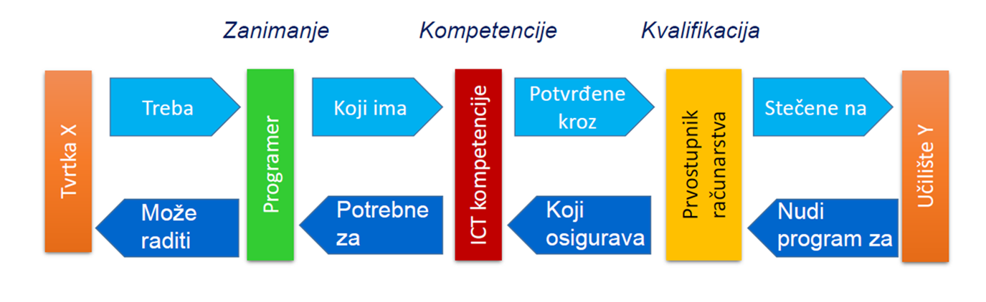
Standardizacija
Izvor: MRMS (2014), Smjernice za izradu standarda zanimanja
Standardizacijom kvalifikacija omogućuje se jednoznačno i jednostavno reguliranje zahtjeva profesije prema obrazovnome sustavu.
Primjenom HKO-a uspostavlja se poveznica između zahtjeva profesija i obrazovnih programa! ☺

Slide 14
Kako to radimo u Algebri?

Slide 15
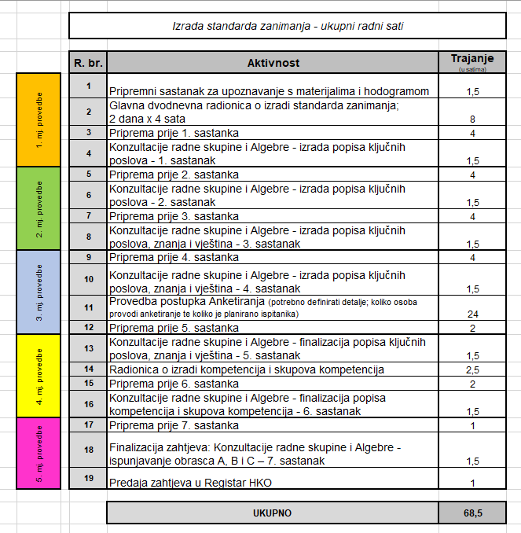
Ciljevi&Vrijeme

Slide 16
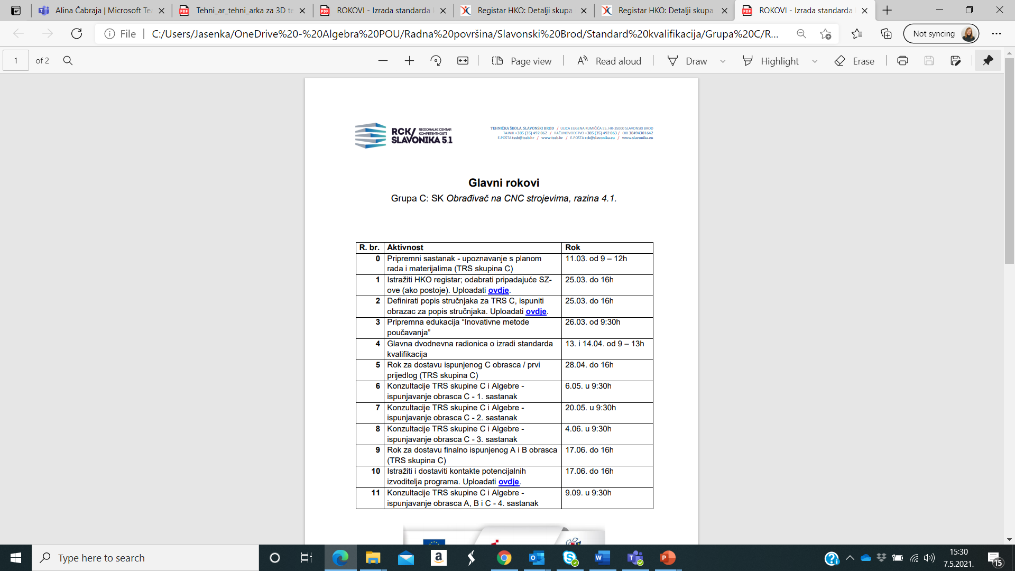
Unaprijed definiran plan

Slide 17
Umjesto zaključka: Savjeti i preporuke
Sve ovisi o vrsti zadatka, ali….
Fleksibilnost unutar forme. ☺
  Poštivanje pravila metodologije
  Unaprijed definirane uloge i terminski planovi
  Uvažavanje različitih mišljenja
  A kada je riječ o ESF projektima:
  Minimalna odstupanja od dogovora
  Samostalno pripremiti i završiti sve korake
  do kraja aktivnosti / zadataka
  Pravovremeno dostaviti sve dokaznice
  PM-u i asistentu
  Provjeriti sive zone interno i eksterno
D

Slide 18

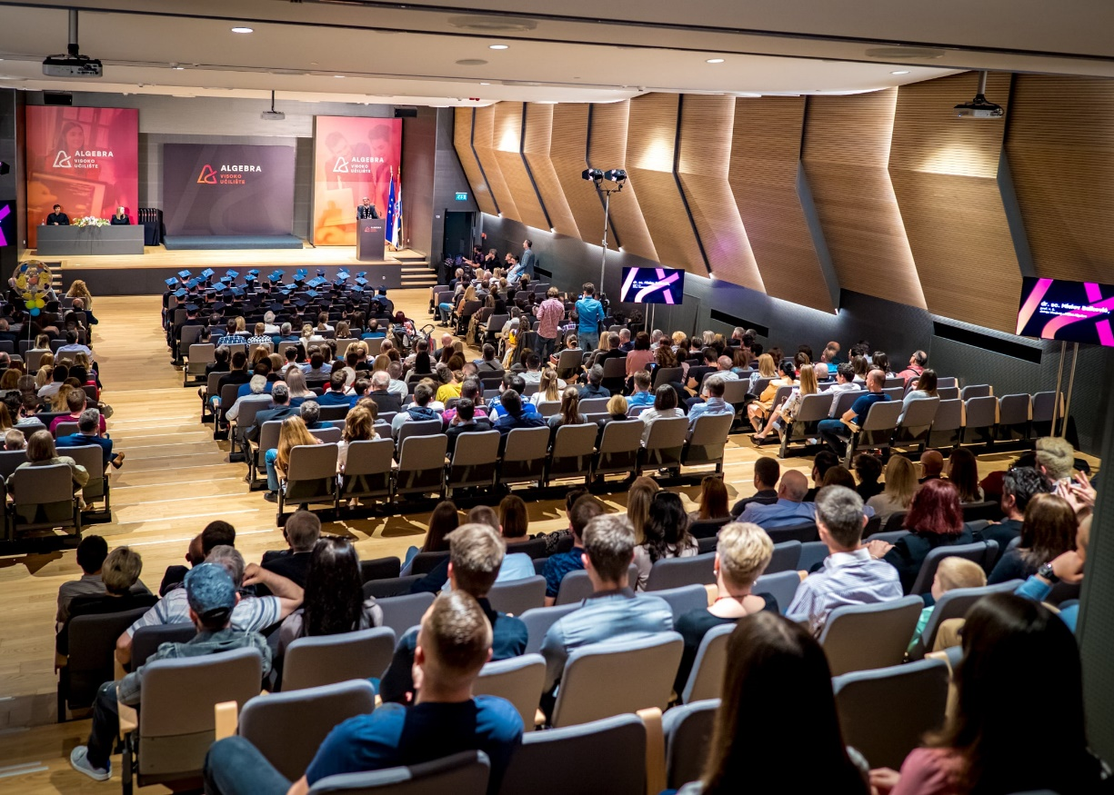
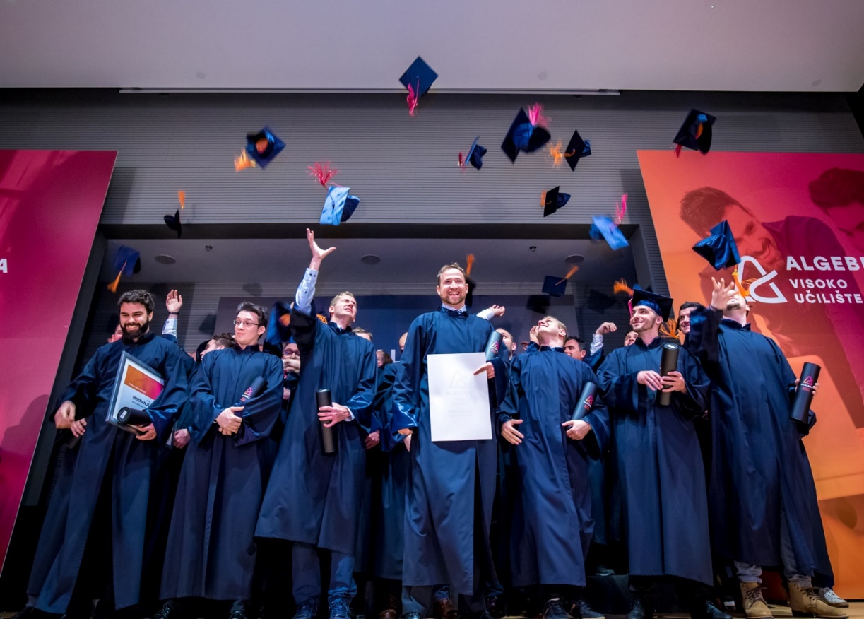
D

Slide 19
Hvala na pozornosti! Ima li pitanja?
Ostanimo u kontaktu!
silvio.papic@racunarstvo.hr
jasenka.begic@algebra.hr

